Slide 1
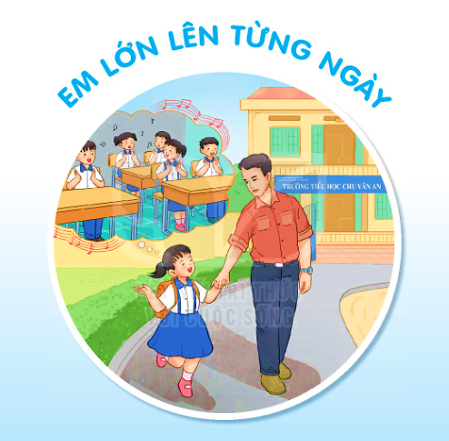

Slide 2
BÀI 2
NGÀY HÔM QUA ĐÂU RỒI?
BÀI 2
TIẾT 1 – 2
ĐỌC

Slide 3
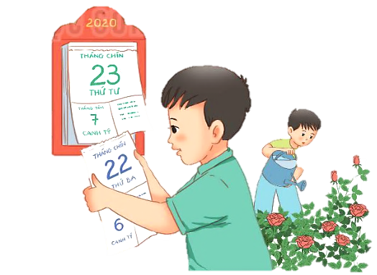
BÀI 2
NGÀY HÔM QUA ĐÂU RỒI?
BÀI 2
Hôm qua em đã làm những việc gì?

Slide 4
ĐỌC
Ngày hôm qua đâu rồi?
Em cầm tờ lịch cũ - Ngày hôm qua ở lại
- Ngày hôm qua đâu rồi? Trong hạt lúa mẹ trồng
Ra ngoài sân hỏi bố Cánh đồng chờ gặp hái
Xoa đầu em bố cười. Chín v àng màu ước mong.
- Ngày hôm qua ở lại - Ngày hôm qua ở lại
Trên cành hoa trong vườn Trong vở hồng của con
Nụ hồng lớn lên mãi Con học hành chăm chỉ
Đợi đến ngày toả hương. Là ngày qua vẫn còn.
4

Slide 5
ĐỌC
Ngắt nghỉ đoạn
Em cầm tờ lịch cũ
- Ngày hôm qua đâu rồi?
Ra ngoài sân hỏi bố
Xoa đầu em, bố cười.

Slide 6
ĐỌC
Ngắt nghỉ đoạn
- Ngày hôm qua ở lại
Trên cành hoa trong vườn
Nụ hồng lớn lên mãi
Đợi đến ngày toả hương.

Slide 7
ĐỌC
Ngắt nghỉ đoạn
- Ngày hôm qua ở lại
Trong hạt lúa mẹ trồng
Cánh đồng chờ gặt hái
Chín vàng màu ước mong.

Slide 8
ĐỌC
Ngắt nghỉ đoạn
- Ngày hôm qua ở lại
Trong vở hồng của con
Con học hành chăm chỉ
Là ngày qua vẫn còn.

Slide 9
ĐỌC
Từ ngữ
vở hồng
: quyển vở ghi nhiều lời nhận xét hay, nhiều thành tích tốt

Slide 10
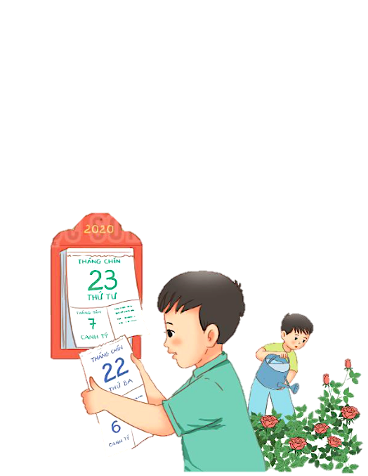
TRẢ LỜI CÂU HỎI
1. Bạn nhỏ hỏi bố điều gì?
→ Bạn nhỏ hỏi bố ngày hôm qua đâu rồi.

Slide 11
TRẢ LỜI CÂU HỎI
2. Theo bố, ngày hôm qua ở những đâu?
→ Theo bố, ngày hôm qua ở trong:
Trên cành hoa trong vườn
Trong hạt lúa mẹ trồng
Trong vở hồng của con.

Slide 12
3. Trong khổ thơ cuối, bố dặn bạn nhỏ điều gì để “ngày qua vẫn còn”?
→ Bố đã dặn bạn nhỏ học hành chăm chỉ để ngày qua vẫn còn.
Bài thơ giúp em nhận ra điều gì về thời gian?
→ Thời gian trôi qua rất nhanh, nhưng nó sẽ ở lại mãi mãi nếu chúng ta biết tận dụng để làm việc tốt.

Slide 13
LUYỆN TẬP
1. Dựa vào tranh minh hoạ bài đọc, tìm từ ngữ chỉ người, chỉ vật?
→ Từ chỉ người: mẹ, con, bạn nhỏ, …
→ Từ chỉ sự vật: tờ lịch, lúa, quyển sách, hoa hồng, …
2. Đặt 2 câu với các từ tìm được ở bài 1?
→ bạn nhỏ: Bạn nhỏ học tập chăm chỉ.
→ hoa hồng: Hoa hồng toả hương thơm ngát.

Slide 14
BÀI 2
NGÀY HÔM QUA ĐÂU RỒI?
BÀI 2
TIẾT 3
VIẾT

Slide 15
NGHE- VIẾT
NGÀY HÔM QUA ĐÂU RỒI?
Nghe - viết 2 khổ cuối bài thơ.
Bài tập: Tìm chữ cái còn thiếu.
Bài tập: Sắp xếp bảng chữ cái.

Slide 16
Tìm những chữ cái còn thiếu trong bảng. Học thuộc tên các chữ cái.
Số thứ tự | Chữ cái | Tên chữ cái
1 | a | a
2 | ă | á
3 |  | ớ
4 | b | bê
5 |  | xê
Số thứ tự | Chữ cái | Tên chữ cái
6 |  | dê
7 | đ | đê
8 |  | e
9 | ê | ê
d
e
â
c

Slide 17
Sắp xếp các chữ cái dưới đây theo đúng thứ tự bảng chữ cái.
đ
c
b
d
a
ê

Slide 18
BÀI 2
NGÀY HÔM QUA ĐÂU RỒI?
BÀI 2
TIẾT 4
LUYỆN TỪ VÀ CÂU

Slide 19
1. Nhìn tranh, tìm từ ngữ:
giảng bài
a. Chỉ sự vật
Chỉ người: học sinh,
Chỉ vật: cặp sách,
khăn mặt
cô giáo,
bác sĩ.
cô giáo
đi học
khăn mặt,
quần áo,
mũ.
học sinh
mũ
b.Chỉ hoạt động
quần áo
đi học,
giảng bài,
chải đầu.
chải đầu
cặp sách
bác sĩ

Slide 20
2. Kết hợp từ ngữ cột A với từ ngữ cột B để tạo câu giới thiệu.
A B
Bạn Hà
là bác sĩ.
Bố em
là Trường Tiểu học Lê Quý Đôn.
Trường em
là học sinh lớp 2A.
3. Đặt một câu giới thiệu theo mẫu ở bài tập 2.

Slide 21
BÀI 2
NGÀY HÔM QUA ĐÂU RỒI?
BÀI 2
TIẾT 5 – 6
LUYỆN VIẾT ĐOẠN

Slide 22
1. Quan sát tranh và trả lời câu hỏi
Chào cậu! Tớ tên là Bình. Cậu là cầu thủ mới của đội tớ à?
Ừ! Chào cậu! Tớ rất vui vì được vào đội bóng. Tớ tên là Khang, học lớp 2C. Tớ rất thích đá bóng.

Slide 23
2. Viết 2 - 3 câu tự giới thiệu về bản thân.
Gợi ý
Họ và tên của em là gì?
Em học lớp nào, trường nào?
Sở thích của em là gì?

Slide 24
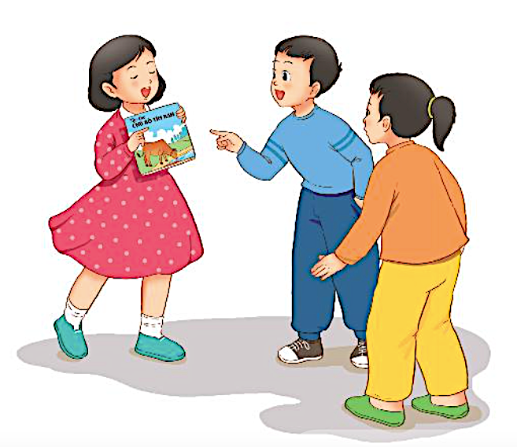
ĐỌC MỞ RỘNG
1. Tìm đọc một bài thơ hoặc một câu chuyện về thiếu nhi. Nói với các bạn tên bài thơ, câu chuyện và tác giả.
2. Đọc một số câu thơ hay cho các bạn nghe.

